Slide 1
Ивченко Татьяна Вячеславовна
Учитель русского языка и литературы , родного русского
языка и родной литературы
МБОУ-СОШ№10 г. Армавира

Slide 2
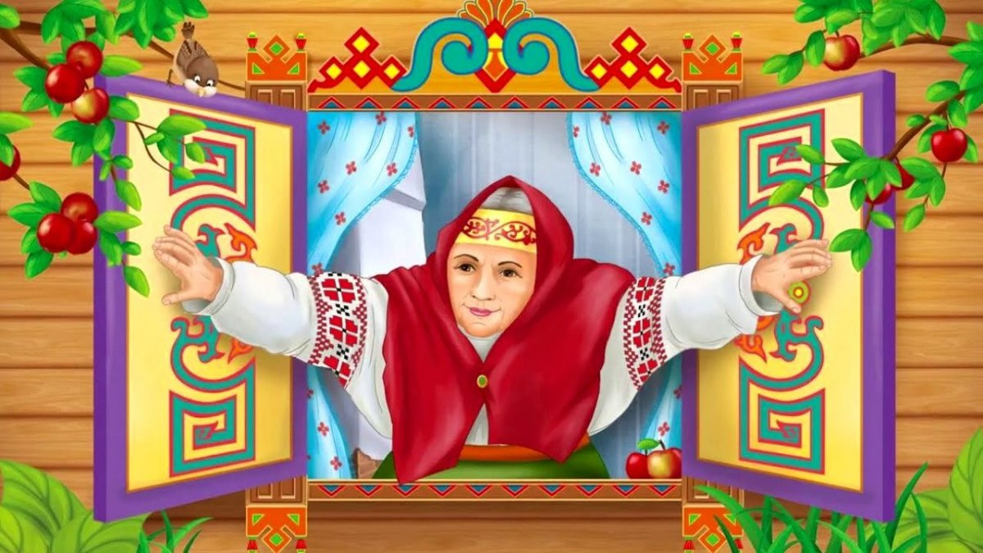

Slide 3
«Многие русские слова сами по себе излучают поэзию, подобно тому , как драгоценные камни излучают таинственный блеск» Константин Паустовский

Slide 6
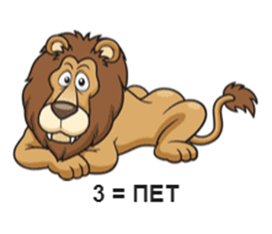

Slide 7
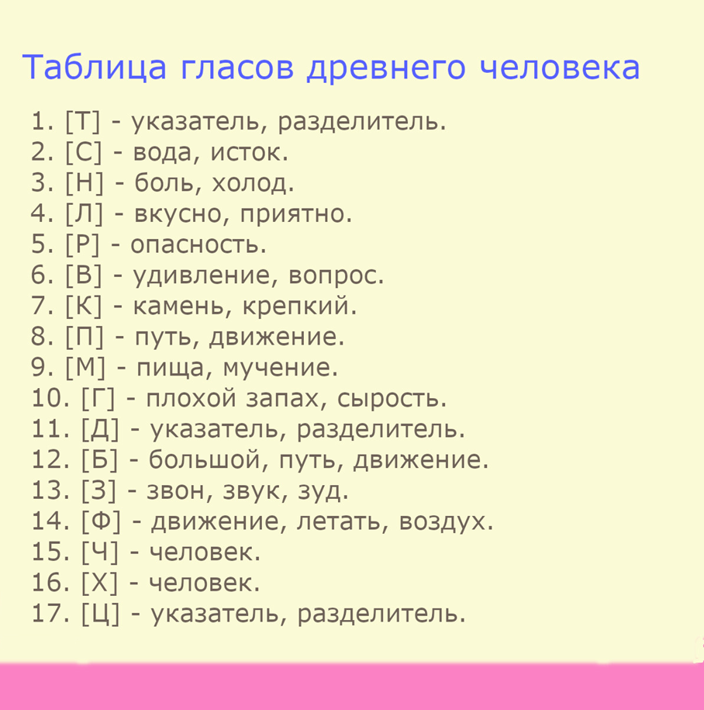

Slide 10
Физкультминутка всавить

Slide 11
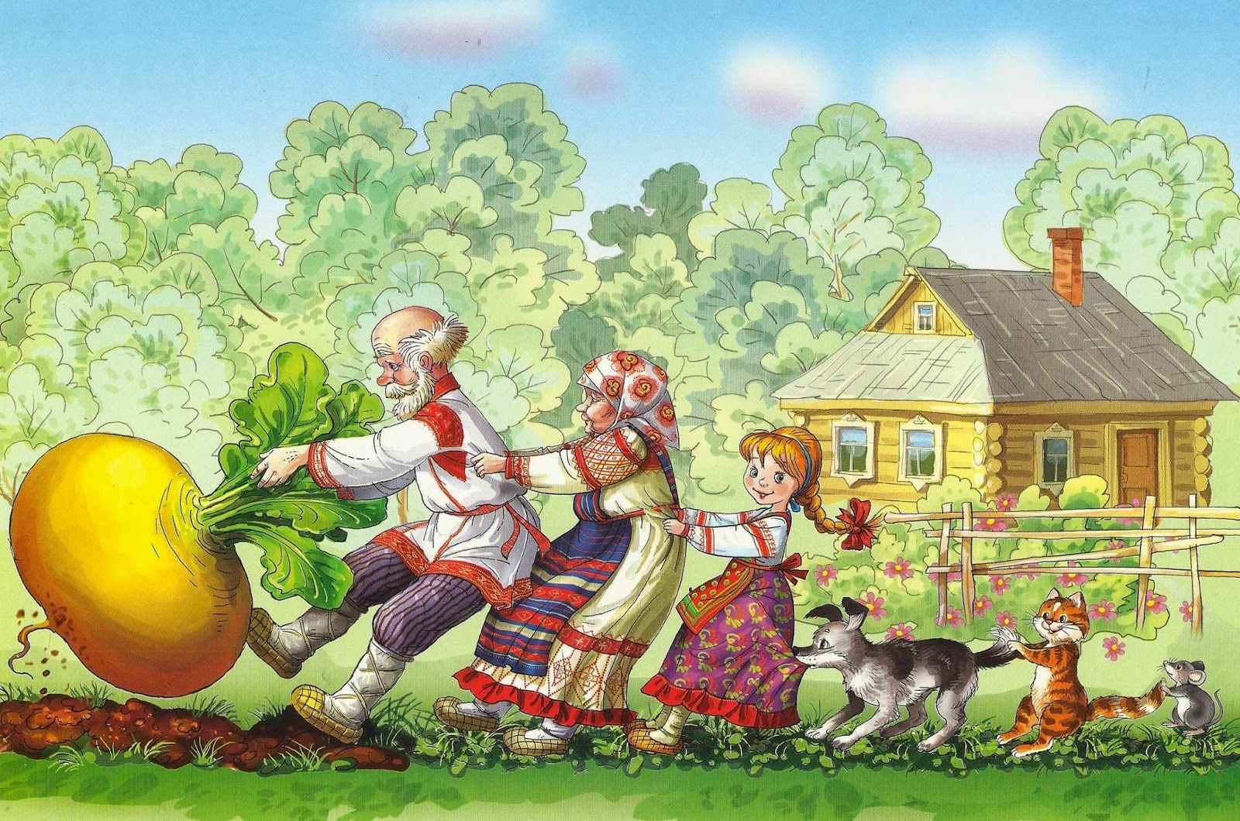

Slide 12
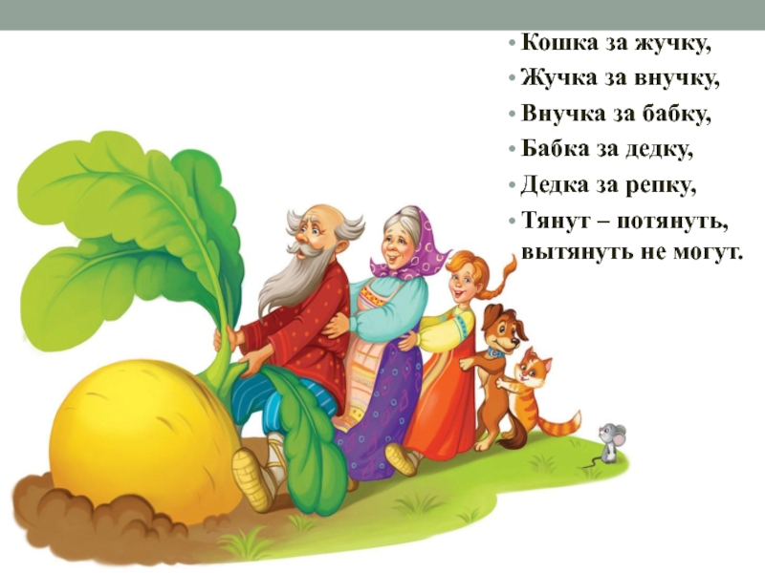
Мышка за кошку, кошка за Жучку, Жучка за внучку, внучка за бабку, абка за дедку, дедка за репку — тянут-потянут, — вытянули репку!

Slide 13
Словарная работа
Кумулятивные сказки - это повествования, которые обладают весьма простым жизненным описанием. Нередко подобная история рассказывает нам о каком-нибудь незначительном событии или о ситуации, которая часто встречается в повседневности и является обыденной Это сказки с цепной композицией. Принцип такой композиции заключается в многократном повторении единицы сюжета. Звенья цепочки все одинаковые Повторяющиеся одинаковые эпизоды дополняются новыми элементами.

Slide 15
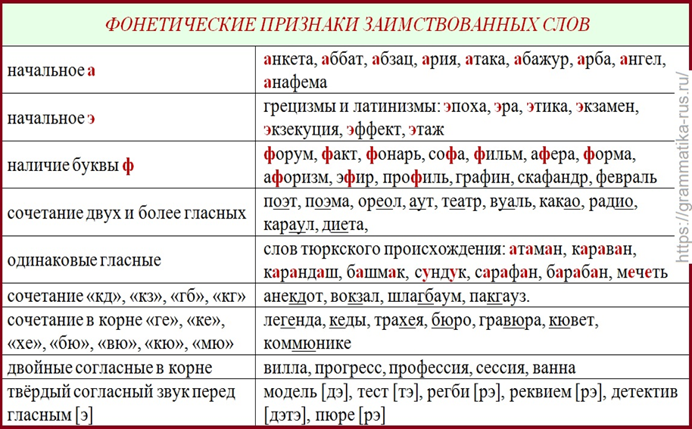

Slide 16
В светлых, прозрачных глубинах родного языка отражается не только природа родной страны, но и вся история жизни народа. Поколения народа проходят одно за другим, но результаты жизни каждого поколения остаются в языке. Язык – жизнь народа

